Slide 1
Bài 41 Hệ sinh thái
Chủ đề 8 Hệ sinh thái

Slide 2
Nội dung bài học
I.
II.
III.
IV.
Bài 41. Hệ sinh thái
Hệ sinh thái ?
Chuỗi và lưới thức ăn
Trao đổi chất và chuyển hóa năng lượng trong hệ sinh thái
Tầm quan trọng của việc bảo vệ một số hệ sinh thái điển hình ở Việt Nam

Slide 3
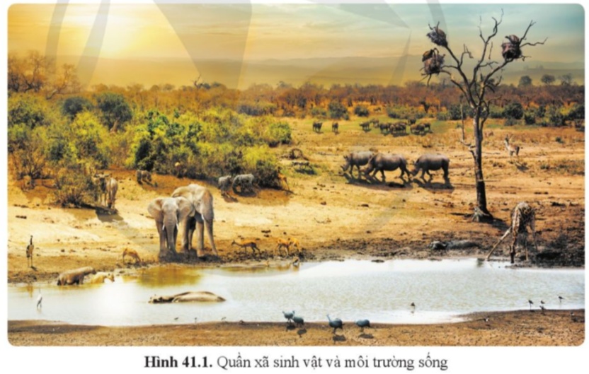
Quan sát hình 41.1, nêu tên một số loài sinh vật có trong quần xã và mối quan hệ giữa quần xã sinh vật với môi trường sống.

Slide 4
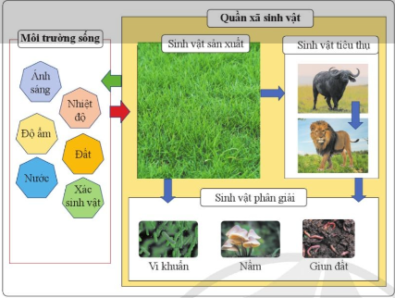
I. Hệ sinh thái
Quan sát hình, nêu các thành phần cấu trúc cơ bản của hệ sinh thái và mối quan hệ giữa các thành phần này.
Sơ đồ các thành phần cấu trúc hệ sinh thái

Slide 5
I. Hệ sinh thái
Môi trường sống
(Thành phần vô sinh)
QUẦN XÃ SINH VẬT
(Thành phần hữu sinh)
Ánh sáng
Sinh vật
sản xuất
Sinh vật
tiêu thụ
Nhiệt độ
Nước
Đất
Độ ẩm
Sinh vật phân giải
Xác sinh vật
…..
HỆ SINH THÁI

Slide 6
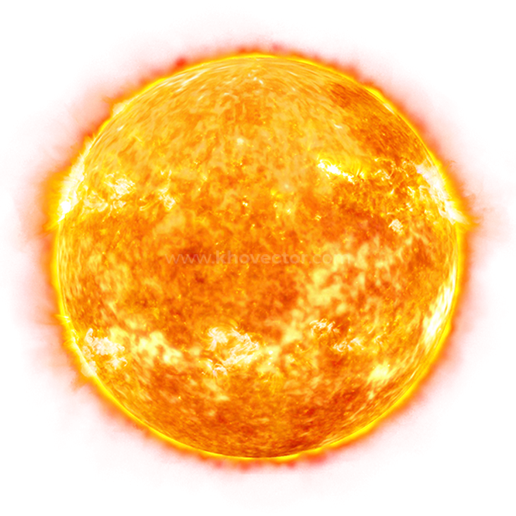
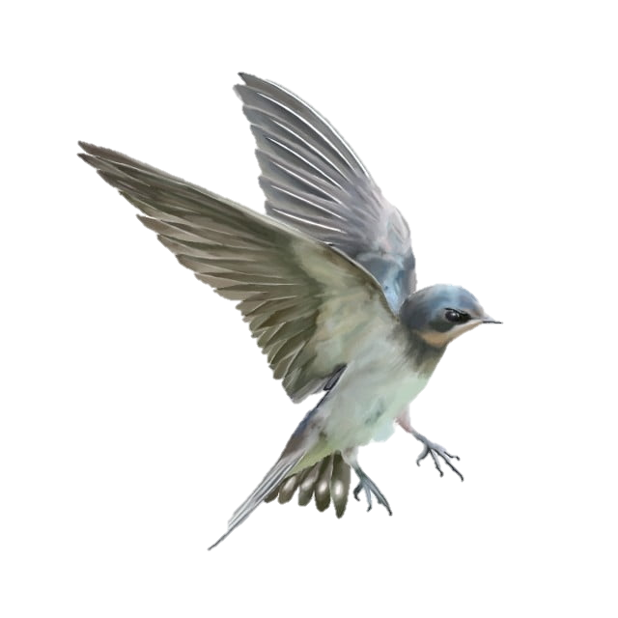
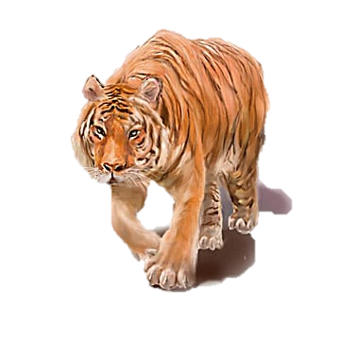
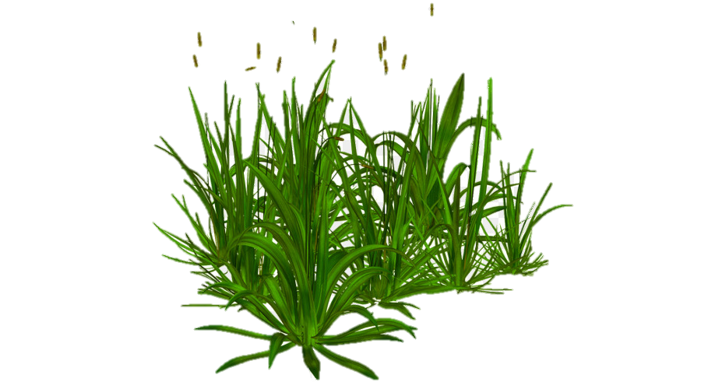
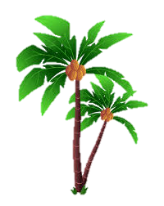
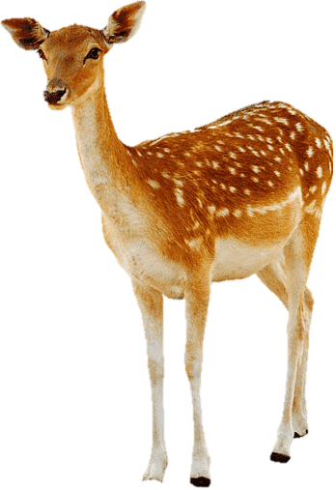
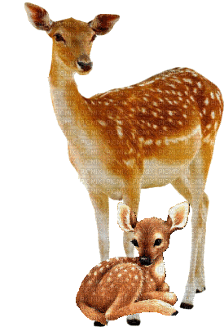
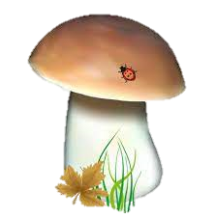
I. Hệ sinh thái.
Hệ sinh thái
Quần xã
Quần thể
- Hệ sinh thái là một hệ thống hoàn chỉnh và tương đối ổn định
Cá thể

Slide 7
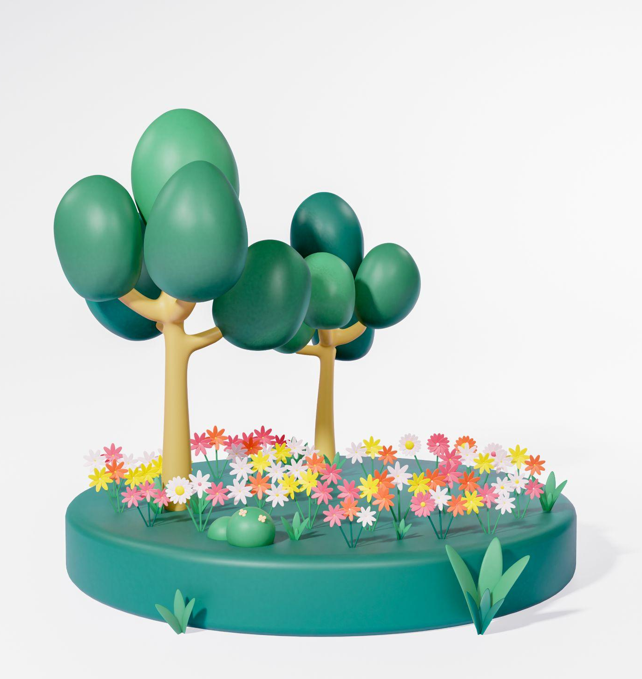
I. Hệ sinh thái
Hệ sinh thái gồm …………………………………..……................ và môi trường sống (thành phần vô sinh)
quần xã sinh vật (thành phần hữu sinh)
Thành phần ………………… như:
Thành phần hữu sinh gồm:
vô sinh
thực vật
- Sinh vật sản xuất: ………………..
Sinh vật tiêu thụ
Ánh sáng, nước, nhiệt độ, độ ẩm, đất , xác sinh vật
- ……………………………..: động vật ăn thực vật, động vật ăn thịt
- ………………………………..: Vi khuẩn, nấm, giun đất…
Sinh vật phân giải

Slide 8
I. Hệ sinh thái
Hệ sinh thái bao gồm quần xã sinh vật và môi trường sống của quần xã. Các sinh vật trong quần xã luôn tương tác với nhau đồng thời tác động qua lại với các nhân tố sinh thái vô sinh của môi trường tạo nên một hệ thống sinh học hoàn chỉnh và tương đối ổn định

Slide 9
I. Hệ sinh thái
Lấy ví dụ hệ sinh thái mà em biết? Nêu các thành phần vô sinh, hữu sinh của hệ sinh thái đó

Slide 10
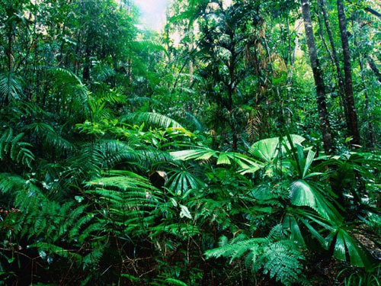
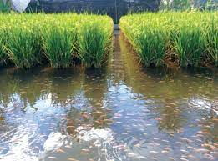
I. Hệ sinh thái
Sự khác nhau về nguồn gốc của 2 hệ sinh thái?
Hệ sinh thái trên cạn
– Rừng nhiệt đới
Hệ sinh thái đồng ruộng
Hình thành bởi hoạt động của con người
Có sẵn trong tự nhiên
Hệ sinh thái tự nhiên
Hệ sinh thái nhân tạo

Slide 11
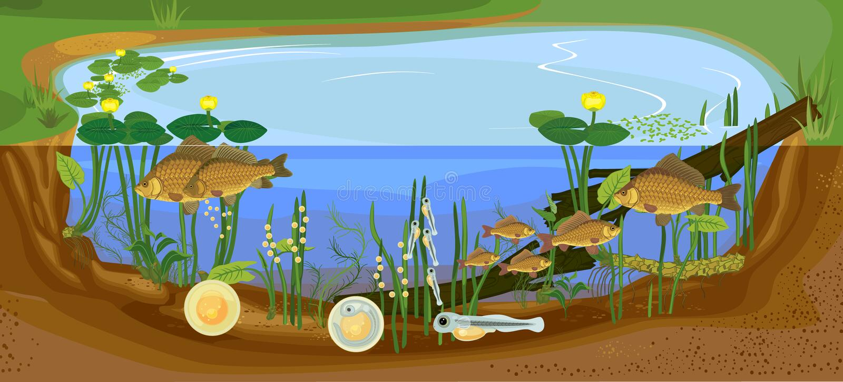
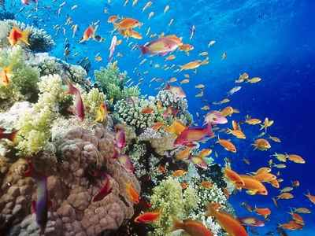
I. Hệ sinh thái
Một số hệ sinh thái tự nhiên
Hệ sinh thái trên cạn
– Rừng nhiệt đới
Hệ sinh thái nước ngọt
- Ao
Hệ sinh thái nước mặn
– HST biển

Slide 12
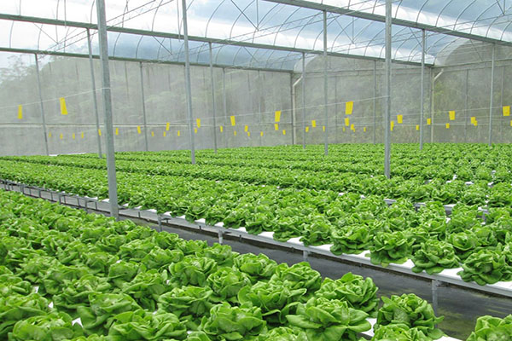
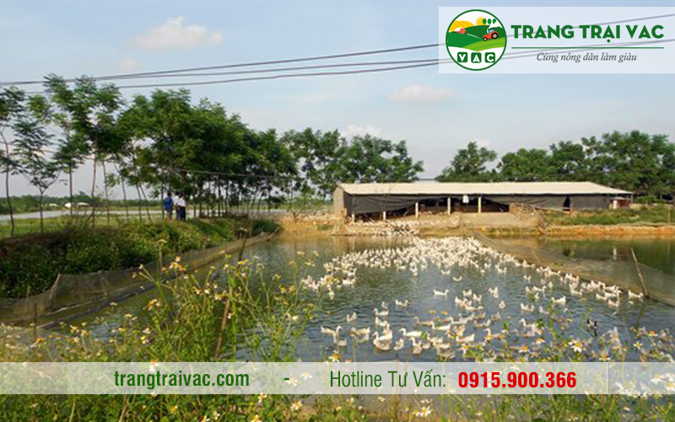
I. Hệ sinh thái
Một số hệ sinh thái nhân tạo
Mô hình rau hữu cơ
Mô hình V - A - C
Hệ sinh thái đồng ruộng

Slide 13
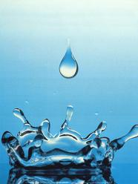
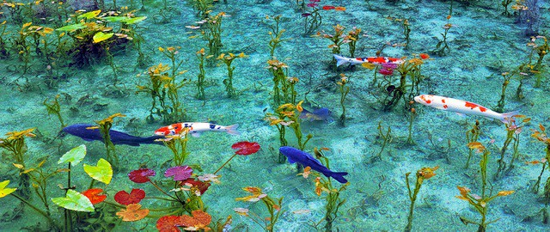
Giọt nước cất
Trái Đất
Giọt nước ao, hồ

Slide 14
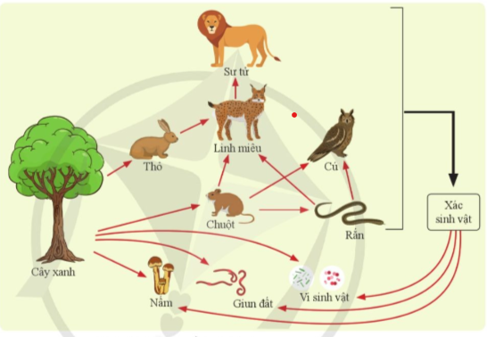
Bài 41. Hệ sinh thái
Các sinh vật trong hệ sinh thái có quan hệ mật thiết nhau, đặc biệt là quan hệ dinh dưỡng, thông qua chuỗi thức ăn và lưới thức ăn

Slide 15
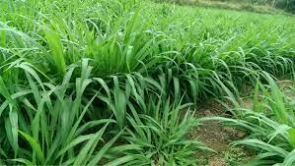
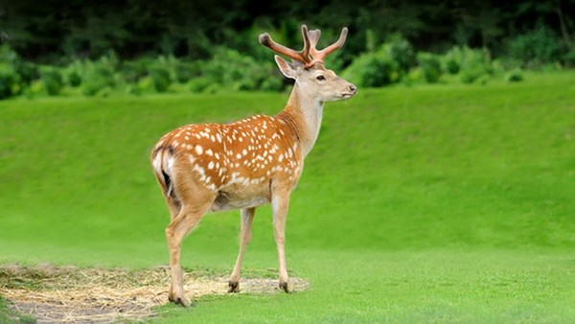
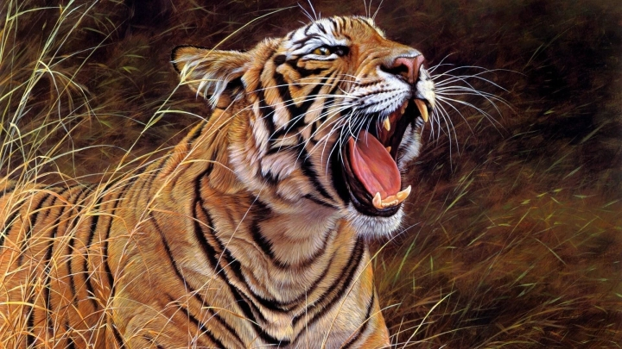
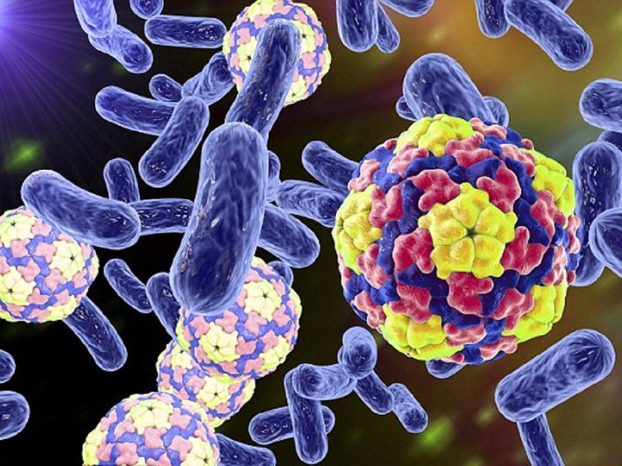
1. Chuỗi thức ăn
II. Chuỗi thức ăn, lưới thức ăn
(Thức ăn của hươu)
(Động vật ăn thịt hươu)
Bậc dinh dưỡng cấp 1
Bậc dinh dưỡng cấp 2
Bậc dinh dưỡng cấp 3
Cỏ
Hươu
Hổ
………….
………………….
Vi sinh vật
SVTT bậc 1 (ĐV ăn cỏ)
SVTT bậc 2 (ĐV ăn thịt)
Sinh vật sản xuất
Sinh vật tiêu thụ
Sinh vật phân giải

Slide 16
II. Chuỗi thức ăn, lưới thức ăn
1. Chuỗi thức ăn
Thực vật → chuột → rắn → đại bàng → vi sinh vật
SVTT
bậc 1
SVTT
bậc 2
SVTT
bậc 3
Sinh vật sản xuất
Sinh vật tiêu thụ
Sinh vật phân giải

Slide 17
II. Chuỗi thức ăn, lưới thức ăn
1. Chuỗi thức ăn
Chuỗi thức ăn là một dãy nhiều loài sinh vật có quan hệ dinh dưỡng với nhau.
Mỗi loài là một mắt xích.
Ví dụ:
Cỏ
Hươu
Hổ
Vi sinh vật
Sinh vật tiêu thụ bậc 1
Sinh vật tiêu thụ bậc 2
Sinh vật sản xuất
Sinh vật tiêu thụ
Sinh vật phân giải

Slide 18
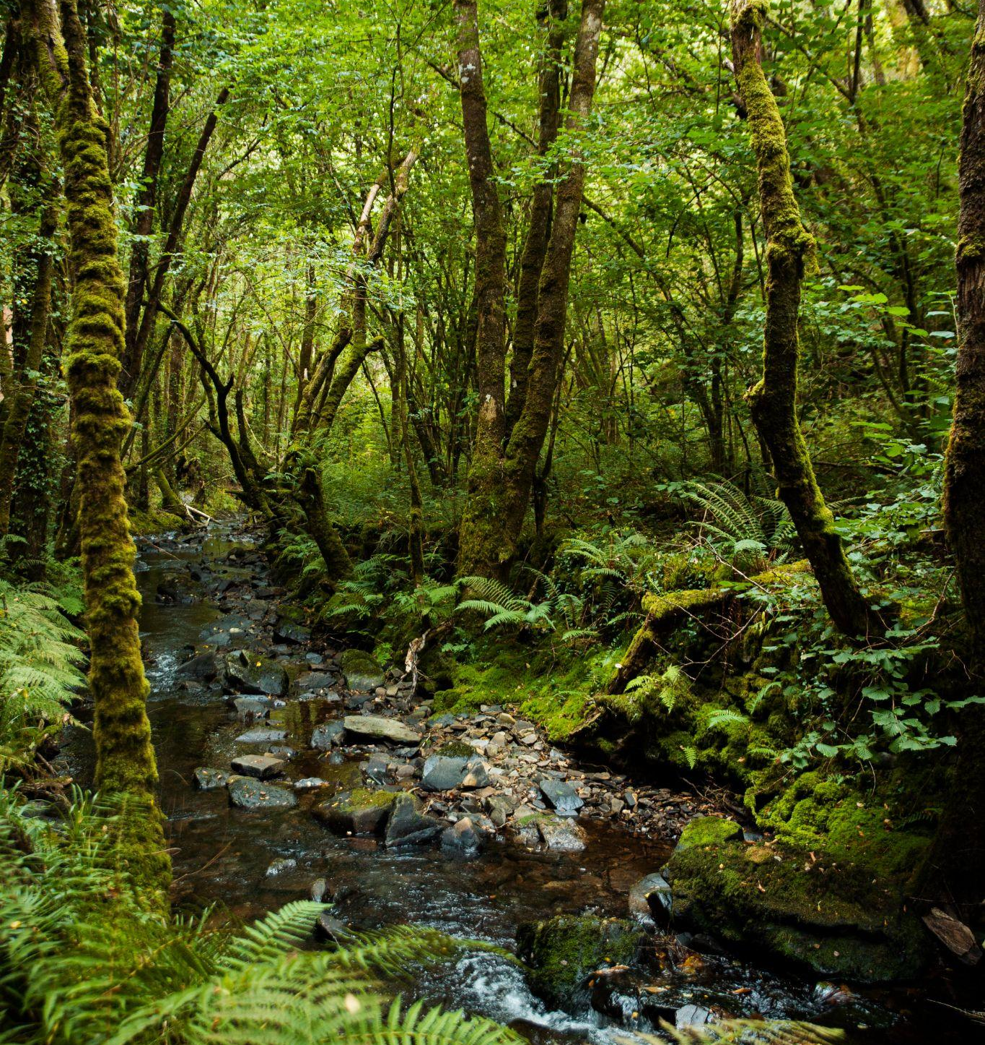
2. Lưới thức ăn
II. Chuỗi thức ăn, lưới thức ăn
Trò chơi
Sợi chuỗi dài
Chọn 1 trong 2 hoặc cả 2 từ khóa sau để viết 01 chuỗi thức ăn.
Nhóm chiến thắng: Tạo ra được 01 sợi chuỗi có đủ các thành phần của chuỗi thức ăn, trong thời gian quy định.
THỜI GIAN
2 : 00
1 : 59
1 : 58
1 : 57
1 : 56
1 : 55
1 : 54
1 : 53
1 : 52
1 : 51
1 : 50
1 : 49
1 : 48
1 : 47
1 : 46
1 : 45
1 : 44
1 : 43
1 : 42
1 : 41
1 : 40
1 : 39
1 : 38
1 : 37
1 : 36
1 : 35
1 : 34
1 : 33
1 : 32
1 : 31
1 : 30
1 : 29
1 : 28
1 : 27
1 : 26
1 : 25
1 : 24
1 : 23
1 : 22
1 : 21
1 : 20
1 : 19
1 : 18
1 : 17
1 : 16
1 : 15
1 : 14
1 : 13
1 : 12
1 : 11
1 : 10
1 : 09
1 : 08
1 : 07
1 : 06
1 : 05
1 : 04
1 : 03
1 : 02
1 : 01
1 : 00
0 : 59
0 : 58
0 : 57
0 : 56
0 : 55
0 : 54
0 : 53
0 : 52
0 : 51
0 : 50
0 : 49
0 : 48
0 : 47
0 : 46
0 : 45
0 : 44
0 : 43
0 : 42
0 : 41
0 : 40
0 : 39
0 : 38
0: 37
0 : 36
0 : 35
0 : 34
0 : 43
0 : 32
0 : 31
0 : 30
0 : 29
0 : 28
0 : 27
0 : 26
0 : 25
0 : 24
0 : 23
0 : 22
0 : 21
0 : 20
0 : 19
0 : 18
0 : 17
0 : 16
0 : 15
0 : 14
0 : 13
0 : 12
0 : 11
0 : 10
0 : 09
0 : 08
0 : 07
0 : 06
0 : 05
0 : 04
0 : 03
0 : 02
0 : 01
0 : 00
HẾT GIỜ
Con chuột
Linh miêu

Slide 19
II. Chuỗi thức ăn, lưới thức ăn
2. Lưới thức ăn
Liệt kê những chuỗi thức ăn có trong hình 41.4. Các chuỗi thức ăn đó có mắt xích nào chung

Slide 20
II. Chuỗi thức ăn, lưới thức ăn
2. Lưới thức ăn
Lưới thức ăn là tập hợp các chuỗi thức ăn có những mắc xích chung
Mỗi lưới thức ăn hoàn chỉnh bao gồm sinh vật sản xuất, sinh vật tiêu thụ, sinh vật phân giải
Lưới thức ăn là gì?

Slide 21
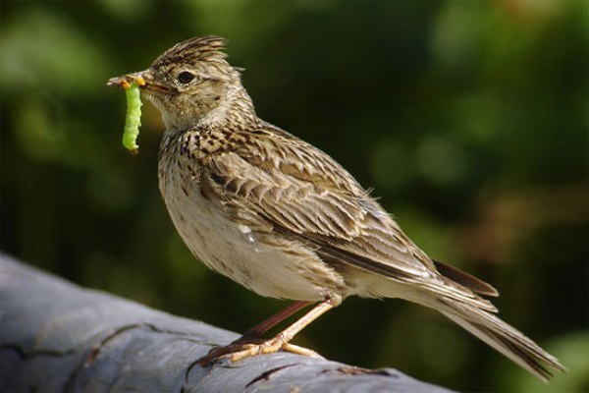
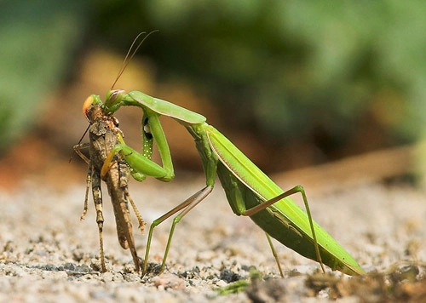
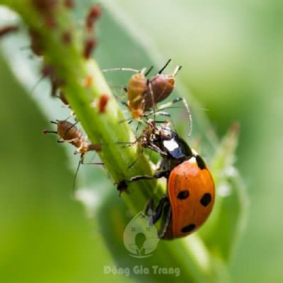
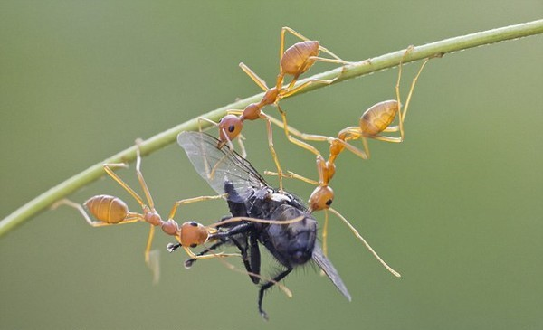
II. Chuỗi thức ăn, lưới thức ăn
2. Lưới thức ăn
Sử dụng các loài thiên địch (khống chế sinh học) tiêu diệt các loài gây hại nhằm hạn chế sử dụng hóa chất BVTV ➔ đảm bảo cân bằng hệ sinh thái

Slide 22
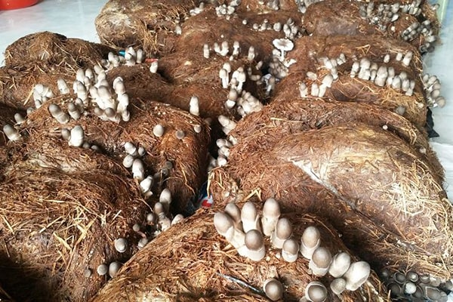
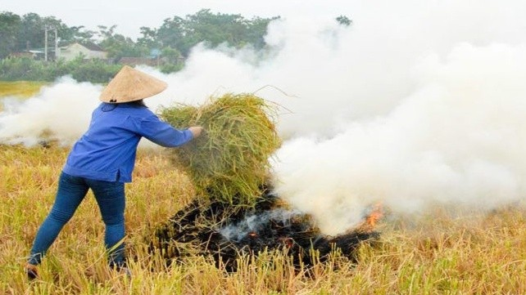
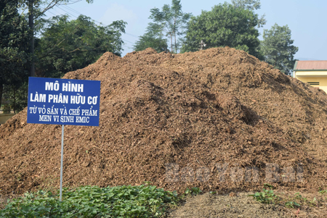
II. Chuỗi thức ăn, lưới thức ăn
2. Lưới thức ăn
Hoạt động sinh vật phân giải

Slide 23
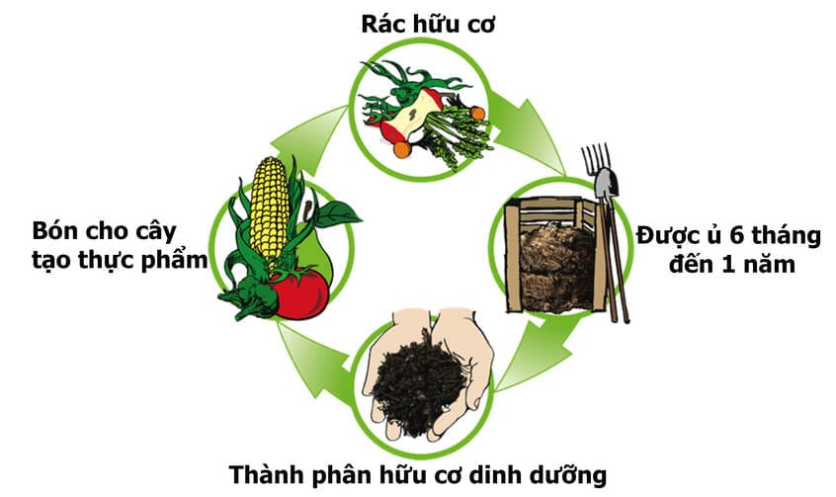
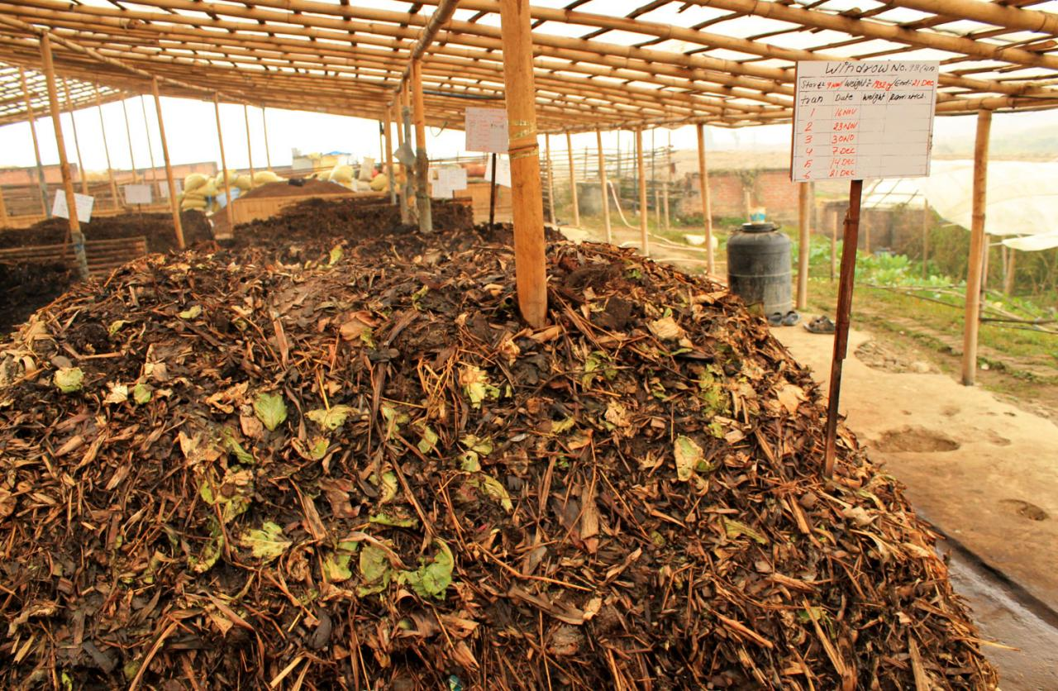
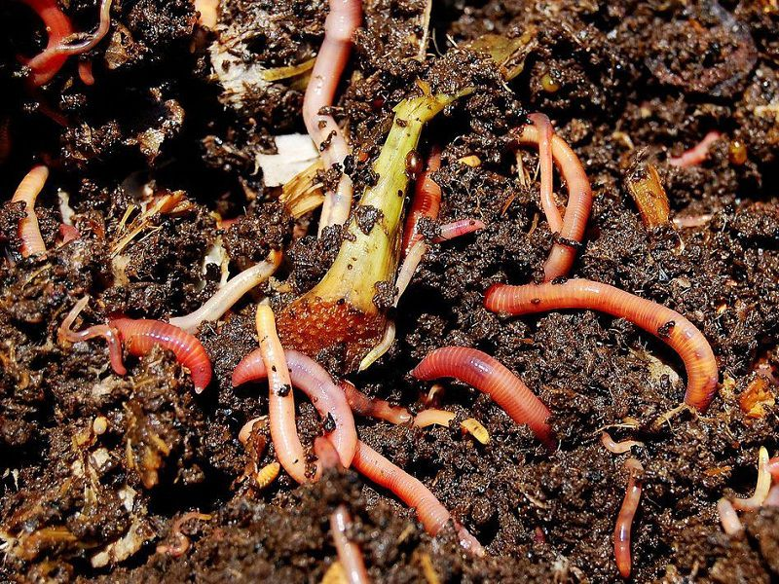
II. Chuỗi thức ăn, lưới thức ăn
2. Lưới thức ăn
Hoạt động sinh vật phân giải

Slide 24
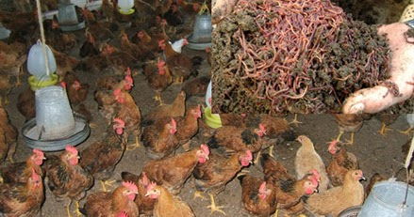
II. Chuỗi thức ăn, lưới thức ăn
2. Lưới thức ăn
Rác thải hữu cơ
Giun quế
Gà
Vi sinh vật
Chuỗi thức ăn mở đầu bằng sinh vật đã bị phân giải

Slide 25
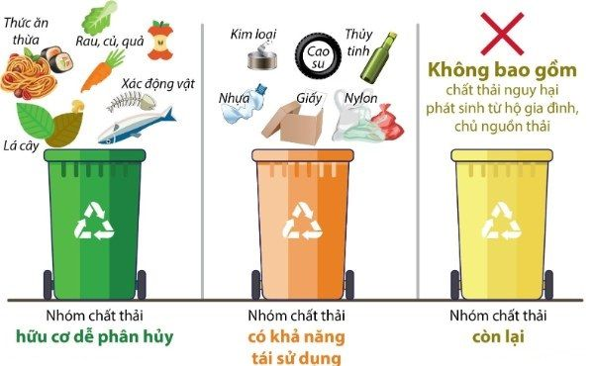
II. Chuỗi thức ăn, lưới thức ăn
2. Lưới thức ăn
Phân loại rác → giảm ô nhiễm môi trường

Slide 26
II. Chuỗi thức ăn, lưới thức ăn
3. Tháp sinh thái
Quan sát hình cho biết có mấy loại tháp sinh thái, nêu đặc điểm của mỗi loại?
Nêu ý nghĩa của tháp sinh thái?

Slide 27
II. Chuỗi thức ăn, lưới thức ăn
3. Tháp sinh thái
Tháp sinh thái giúp xem xét mức độ hiệu quả dinh dưỡng của mỗi bậc dinh dưỡng trong hệ sinh thái.
Có 3 loại tháp sinh thái: Tháp số lượng, tháp khối lượng, tháp năng lượng

Slide 28
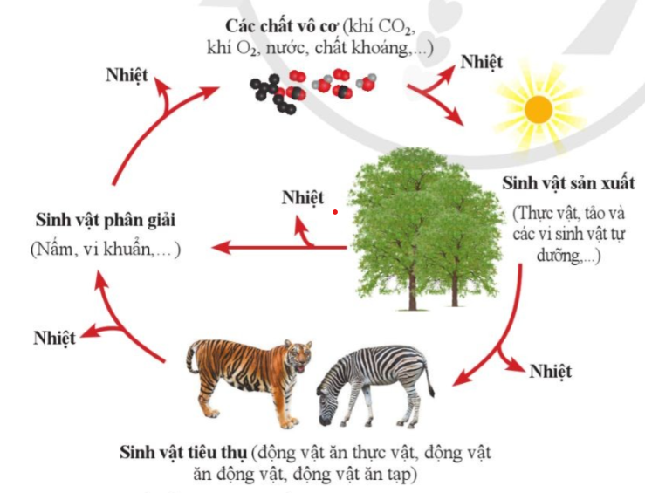
III. Trao đổi chất và chuyển hóa năng lượng trong hệ sinh thái
Mô tả quá trình trao đổi chất và chuyển hóa năng lượng trong hệ sinh thái

Slide 29
III. Trao đổi chất và chuyển hóa năng lượng trong hệ sinh thái
Trong hệ sinh thái, các chất vô cơ từ môi trường ngoài truyền vào cơ thể sinh vật, qua các mắt xích của chuỗi và lưới thức ăn (sinh vật sản xuất → sinh vật tiêu thụ → sinh vật phân giải) rồi trả lại môi trường.

Slide 30
III. Trao đổi chất và chuyển hóa năng lượng trong hệ sinh thái
- Nguồn năng lượng trong hệ sinh thái phần lớn được lấy từ năng lượng ánh sáng mặt trời. Năng lượng từ ánh sáng mặt trời được truyền vào quần xã ở mắt xích đầu tiên là sinh vật sản xuất, sau đó truyền theo một chiều qua các bậc dinh dưỡng, năng lượng giảm dần do sinh vật sử dụng và trả lại môi trường dưới dạng nhiệt

Slide 31
III. Trao đổi chất và chuyển hóa năng lượng trong hệ sinh thái
Trao đổi chất và chuyển hóa năng lượng trong hệ sinh thái được thực hiện giữa các sinh vật trong quần xã và giữa quần xã với môi trường

Slide 32
IV. Tầm quan trọng của việc bảo vệ một số hệ sinh thái điển hình ở Việt Nam
- Một số hệ sinh thái điển hình ở Việt Nam: Hệ sinh thái rừng, hệ sinh thái ven biển, hệ sinh thái nông nghiệp
Kể tên một số hệ sinh thái điển hình ở Việt Nam

Slide 33
IV. Tầm quan trọng của việc bảo vệ một số hệ sinh thái điển hình ở Việt Nam
- Quan sát hình hãy nêu những đặc điểm, ý nghĩa của mỗi hệ sinh thái

Slide 34
THẢO LUẬN NHÓM
Tìm hiểu đặc điểm, ý nghĩa và biện pháp bảo vệ hệ sinh thái
Nhóm 1: Tìm hiểu về hệ sinh thái rừng Cúc Phương
Nhóm 2: Tìm hiểu về hệ sinh thái biển Nha Trang
Nhóm 3: Tìm hiểu về hệ sinh thái nông nghiệp vùng đồng bằng sông Cửu Long
Nhóm 4: Tìm hiểu về hệ sinh thái rừng ngập mặn ở

Slide 35
IV. Tầm quan trọng của việc bảo vệ một số hệ sinh thái điển hình ở Việt Nam
Tại sao phải bảo vệ hệ sinh thái

Slide 36
IV. Tầm quan trọng của việc bảo vệ một số hệ sinh thái điển hình ở Việt Nam
Một số hệ sinh thái điển hình ở Việt Nam: Hệ sinh thái rừng, hệ sinh thái ven biển, hệ sinh thái nông nghiệp
Các biện pháp bảo vệ hệ sinh thái nhằm duy trì, bảo vệ và cải tạo hệ sinh.

Slide 37
Luyện tập
Bài 41. Hệ sinh thái

Slide 38
Luyện tập
Câu 1: Hoàn thành bảng sau:
Tến hệ sinh thái | Phân loại hệ sinh thái | Thành phần vô sinh (môi trường sống) | Thành phần hữu sinh (quần xã sinh vật)
 | HST tự nhiên
 | HST nhân tạo

Slide 39
Luyện tập
Câu 2: Cho các sinh vật cỏ, diều hâu, châu chấu, ếch, rắn, cú, chuột, nấm.
Hãy vẽ chuỗi thức ăn từ một số sinh vật trên. Mỗi chuỗi thức ăn vẽ được hay nêu rõ sinh vật sản xuất, sinh vật tiêu thụ, các bậc dinh dưỡng tương ứng.

Slide 40
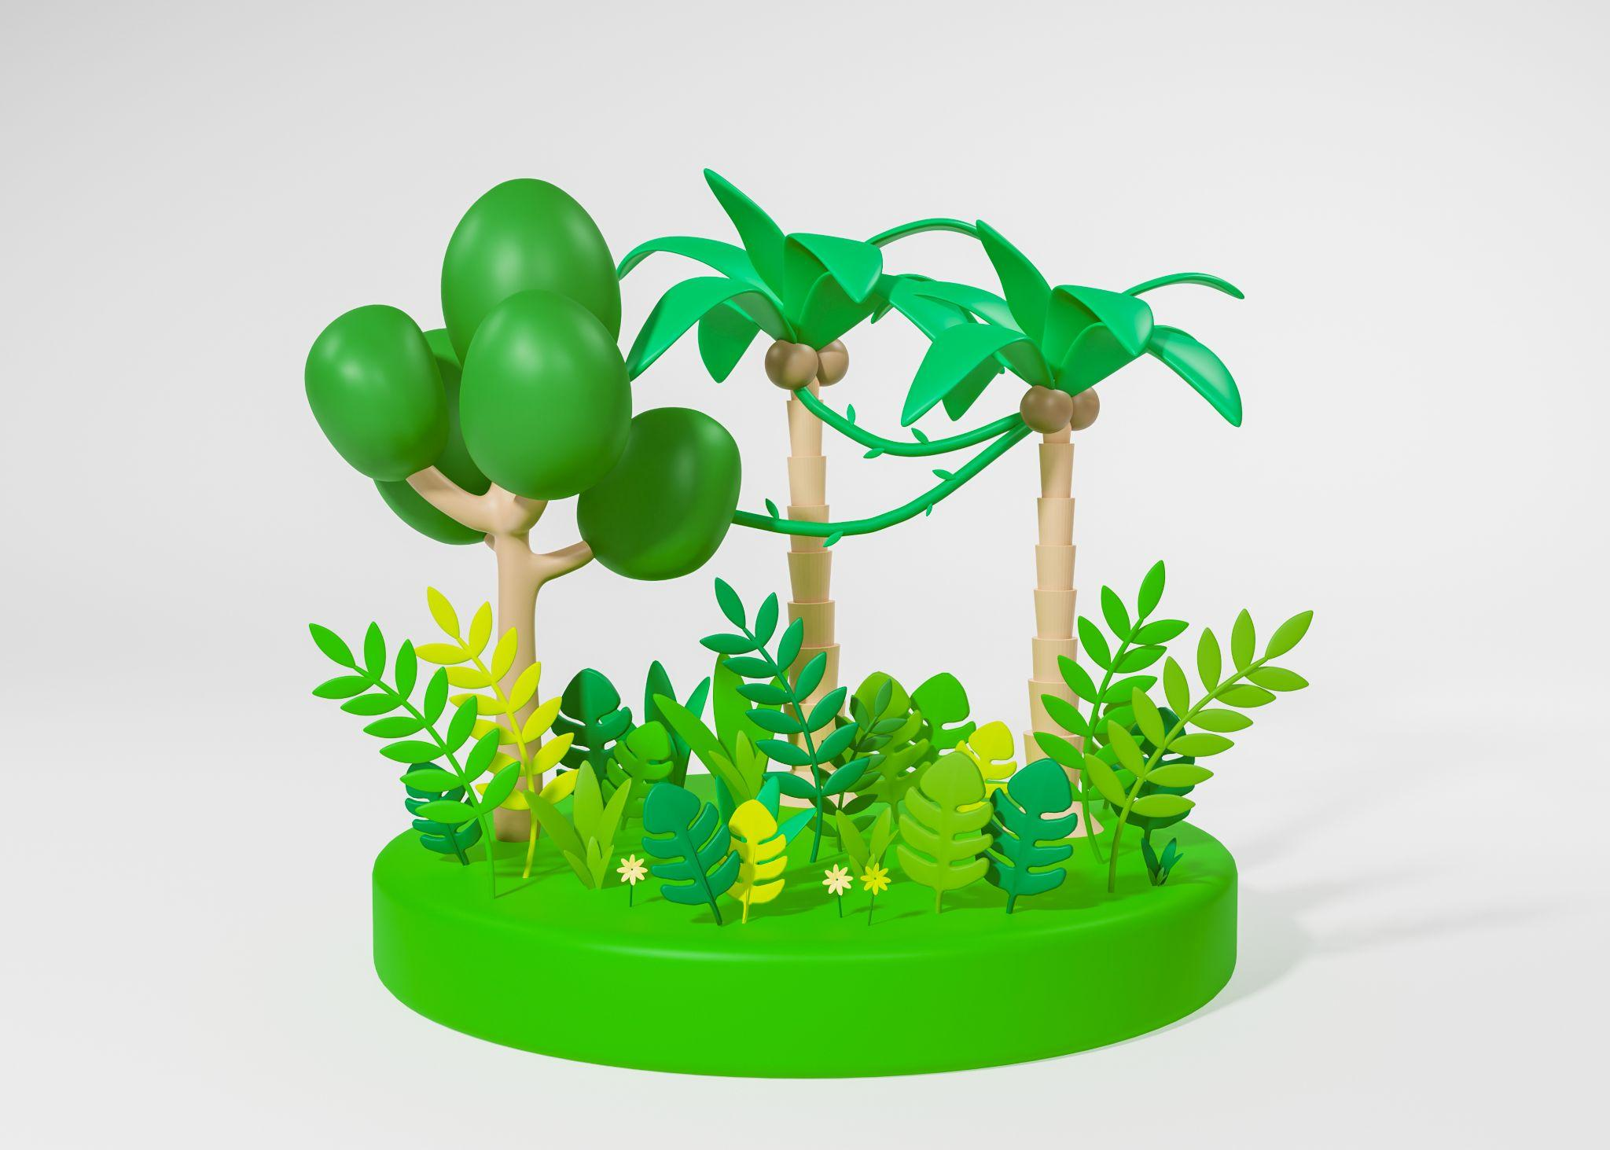
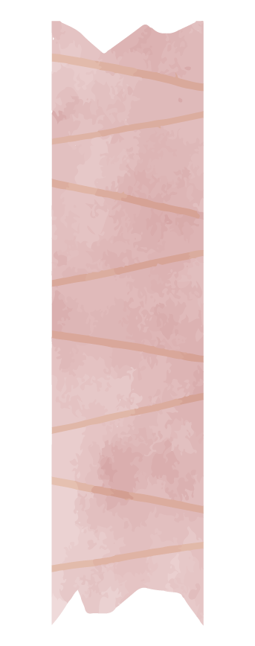
Hệ sinh thái

